Slide 1
Добро пожаловать в мир родного языка!

Slide 2
Сон – стон
Сок-сток
Сук-стук
Ролик-кролик

Slide 3
каска-краска
салка-скалка
кошка-крошка
тучка-штучка

Slide 4
Фонетическая задача
Угостили Олю сладкой,
Очень вкусной шоколадкой.
Губки, носик и рубашку –
Все измазала бедняжка.
Мама дочь едва узнала:
Ах ты, ненаглядная,
Дочка шоколадная!

Slide 5
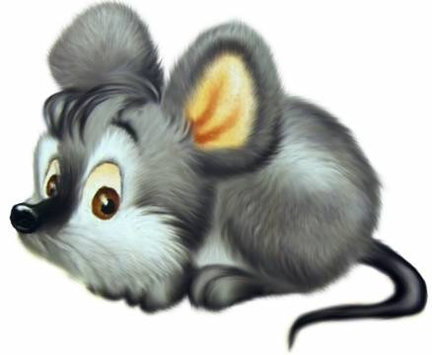
Орфографические загадки
Сами крошки,
Боятся кошки:
Под полом живут,
Туда все несут

Slide 6
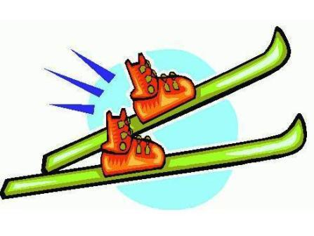
Два берёзовых коня
По снегам несут меня.
Кони эти рыжи,
А зовут их…

Slide 7
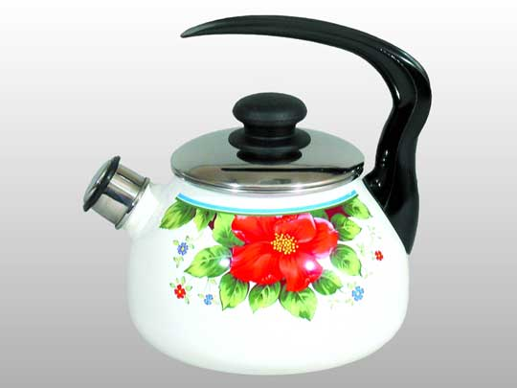
Из горячего колодца
Через нос водица льется

Slide 8
Хвостиком виляет,
Зубаста, а не лает.

Slide 9
Шевелились у цветка
Все четыре лепестка.
Я сорвать его хотел,
Он вспорхнул и улетел.

Slide 10
Золотое решето
Черных домиков полно;
Сколько черненьких домков,
Столько беленьких жильцов.

Slide 11
По асфальту едет дом,
Ребятишек много в нем,
А над крышей дома вожжи,
Дом без них ходить не может.

Slide 12
Этот глаз- особый глаз.
Быстро взглянет он на вас,
И появится на свет
Самый точный ваш портрет.

Slide 13
Доброе, хорошее
На людей глядит
А людям на себя
Глядеть не велит.

Slide 14
Крутая гора,
Что ни шаг, то дыра.

Slide 15
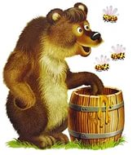
Хозяин лесной
Просыпается весной,
А зимой под вьюжный вой
Спит в избушке снеговой.

Slide 16
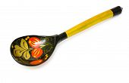
Сама не ем,
А людей кормлю.

Slide 17
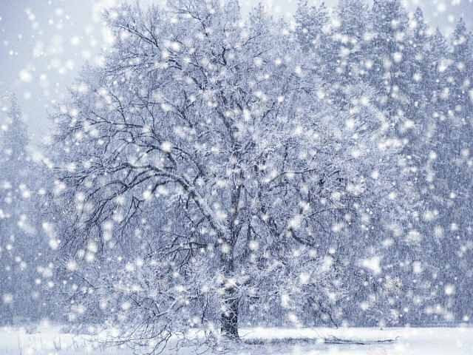
На дворе горой,
А в избе водой.

Slide 18
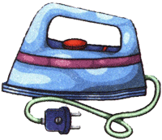
В полотняной стране
По реке Простыне
Плывёт пароход
То назад, то вперед,
А за ним такая гладь,
Ни морщинки не видать.

Slide 19
По морю идёт, идёт,
А до берега дойдёт-
Тут и пропадёт.

Slide 20
Домовитая хозяйка
Пролетает над лужайкой,
Похлопочет над цветком –
Он поделится медком.

Slide 21
Увлекательная фразеология.

Slide 27
Зима.
Зима в этом году выдалась мягкая, снежная. Снежные хлопья легли на землю и крыши домов. Снег одел в пушистые шубки кусты и деревья. Радостно ходить по лесу в ясный день. Мохнатые ветки деревьев нависают над узкой тропинкой. Вот постучал по стволу дятел. Хрустнула ветка. А какие шишки на ёлках! Белки, дятлы, клесты добывают из шишек пищу. Вот ком снега упал на землю. В воздухе кружится снежная пыль.

